Slide 1

Човекът и изкуството
Философия 9 клас

Slide 2
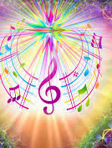
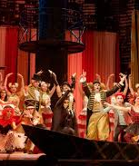
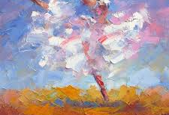
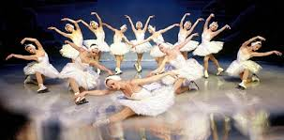
Творчество
Процес на създаване на художествено произведение, което става обществено достояние и задоволява естетически потребности. Творчеството в изкуството се осъществява благодарение на таланта на твореца.

Slide 3
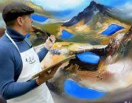
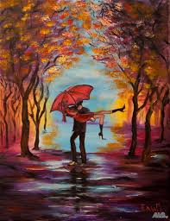
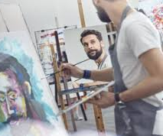
Творец
Създателят на произведението на изкуството, който действа свободно, но обусловено от дарбата, волята, замисъла и уменията си.

Slide 4
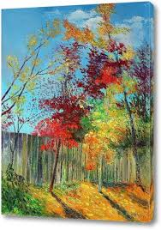
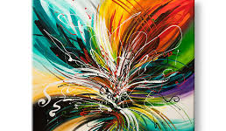
Хедонистична функция на изкуството
Състои се в това да доставя особен вид удоволствие – естетическо. Осъществява се чрез сетивно възприемане, емоционална реакция, работа на фантазията, логика на разсъдъка и идеите наразума.

Slide 5
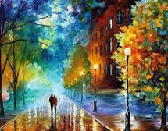
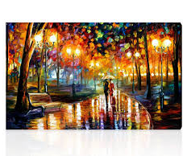
Комуникативна функция на изкуството
Отношението между автор, творба и публика. Езикът на тази комуникация е художествен и сред неговите изразни средства са образът, символът, метафората. основно комуникативно средство е разказът
Тези първи две функции на изкуството могат да се обединят в разбирането за катарзиса – понятие въведено от Аристотел и отнасящо се за трагичното изкуство. Той е крайният резултат от един цялостен процес.

Slide 6
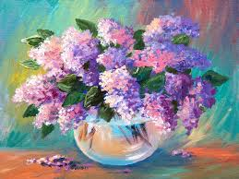
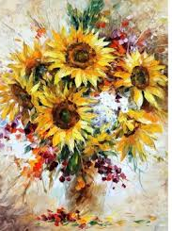
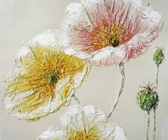
Практическа функция на изкуството
Отнася се до нравственото съдържание на произведението. Той е критерии за границите на изкуството

Slide 7
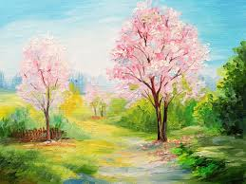
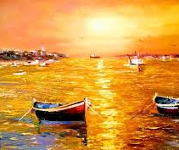
Познавателна функция на изкуството
Реализира се в няколко посоки. Знанието е условие за създаването на художествено произведение и самите произведения изявяват знания. Изкуството задоволява не само естетическите и художествените потребности, но и самият възприемател проявява познавателна активност.
Според Аристотел изкуството не пресъздава света по истинност, а по възможност или необходимост. В художественото произведение истината присъства, като художествена правда.

Slide 8
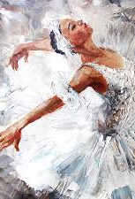
Благодаря за вниманието!
Оля Георгиева
Професионална гимназия по туризъм Самоков

